Slide 1
Magna
Preparatório Sprint 1
Gustavo Moraes
Lucas Osakwe
Lucas Lacerda
Renan Oliveira
Vinicius Augusto
Professor/
Orientador:
Marise Miranda
Márcio Santana
Integrantes:

Slide 2
Criando um usuário via terminal
adduser “nomeUsuario” | Cria um usuário
passwd "senhaUsuario" | Cria uma senha para o usuário
su "usuario" OU switch user "usuario" | Altera entre os usuários

Slide 3


Comando “man”
No WSL
Linux

Slide 4

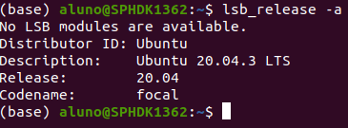
Comando “lsb_release –a ”
No WSL
Linux

Slide 5
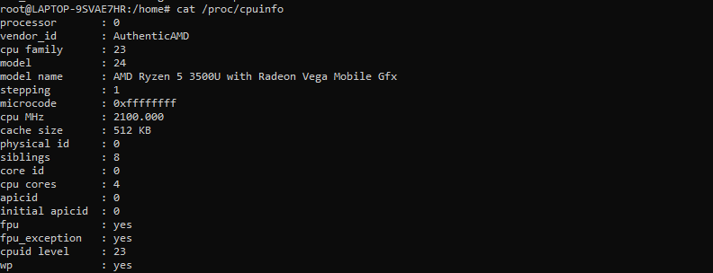
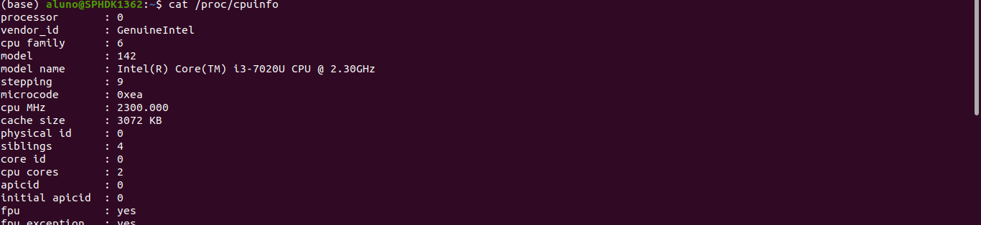
Comando “cat /proc/cpuinfo ”
No WSL
Linux

Slide 6
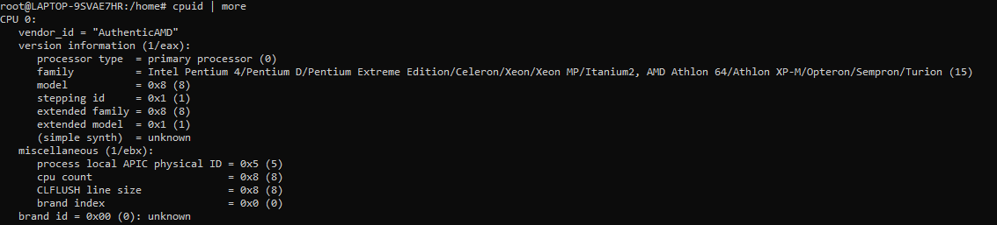
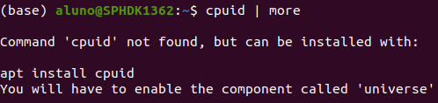
Comando “cpuid | more ”
No WSL
Linux

Slide 7

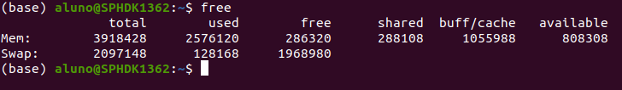
Comando “free”
No WSL
Linux

Slide 8
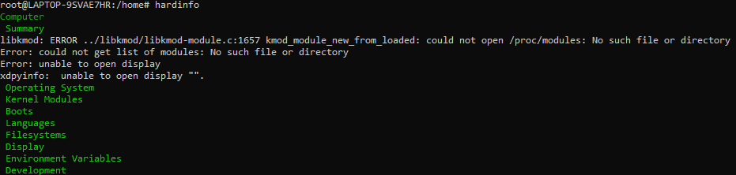
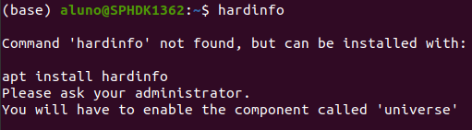
Comando “hardinfo”
No WSL
Linux

Slide 9
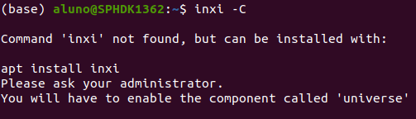
Comando “inxi –C ”
No WSL
Linux

Slide 10

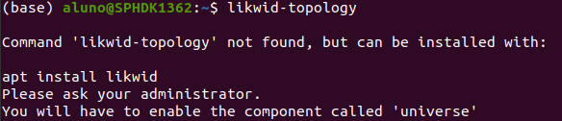
Comando “likwid-topology ”
No WSL
Linux

Slide 11
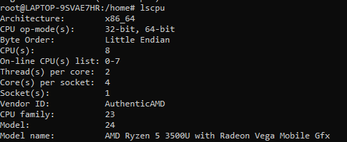
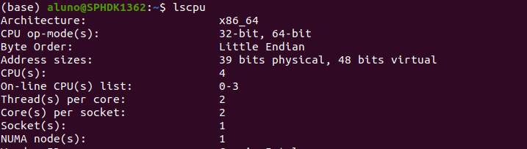
Comando “lscpu”
No WSL
Linux

Slide 12
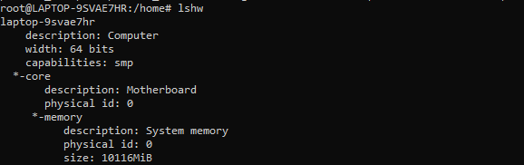
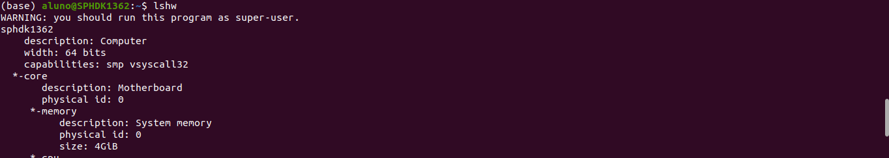
Comando “lshw”
No WSL
Linux

Slide 13
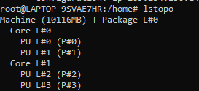
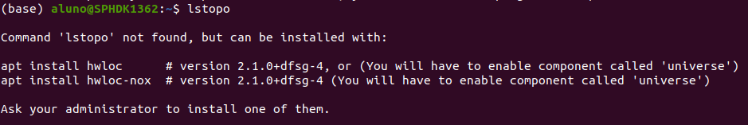
Comando “lstopo”
No WSL
Linux

Slide 14
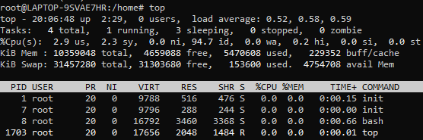
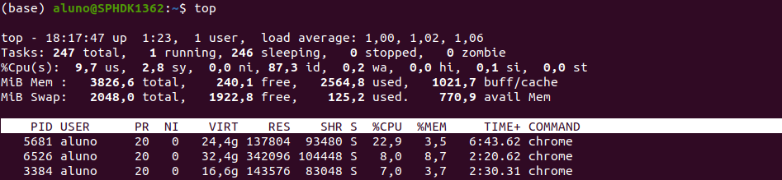
Comando “top”
No WSL
Linux

Slide 15


Comando “df”
No WSL
No WSL
Linux

Slide 16
Diferença entre usuário root x usuário PI
Usuário root: É um usuário administrador, ele tem permissão ao sudo que para usuários de Windows é como se fosse o "Executar como administrador"
Usuário de PI: É um usuário comum que não tem acesso as permissões de administrador que geralmente são necessárias até para instalar algum software.

